Slide 1

GDCD 6
Tuần 33
Bài 12: Quyền trẻ em

Slide 2


Ấn để đến trang sách

Slide 3


Quyền trẻ em là gì? Ý nghĩa của quyền trẻ em và thực hiện quyền trẻ em?
Quyền trẻ em là những lợi ích mà trẻ em được hưởng để được sống và phát triển toàn diện về thể chất và tinh thần.
Trẻ em hôm nay thế giới ngày mai. Thực hiện quyền trẻ em để trẻ em được yêu thương, chăm sóc, giáo dục, vui chơi giải trí, được sống hạnh phúc, tạo điều kiện để xây dựng gia đình hạnh phúc; là điều kiện tốt nhất cho sự phát triển toàn diện về thể chất, trí tuệ và tinh thần của trẻ em – chủ nhân tương lai của đất nước.

Slide 4

Ấn để đến trang sách

Slide 5

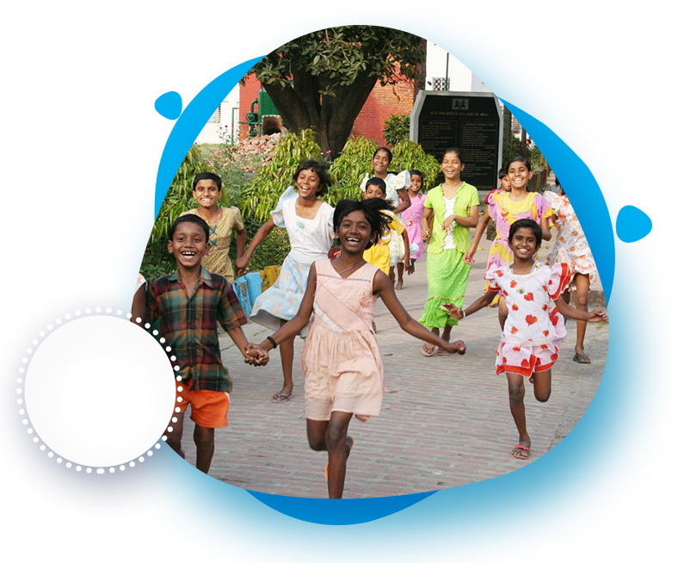
NỘI DUNG BÀI HỌC
1
Tìm hiểu các quyền cơ bản của trẻ em
2
Ý nghĩa của quyền trẻ em và việc thực hiện quyền trẻ em
Trách nhiệm của gia đình, nhà trường, xã hội và bổn phận của trẻ em trong việc thực hiện quyền trẻ em
3

Slide 6
3
Trách nhiệm của gia đình, nhà trường, xã hội và bổn phận của trẻ em trong việc thực hiện quyền trẻ em

Slide 7

Đọc thông tin và trả lời câu hỏi
THÔNG TIN 1
Là một xã ở Đồng bằng sông Cửu Long, mặc dù điều kiện kinh tế - xã hội còn có khó khăn, nhưng Uỷ ban nhân dân xã T luôn quan tâm đến việc thực hiện quyền trẻ em. Xã đã huy động nguồn lực trong xã hội để có kinh phí sửa sang trường lớp, mua trang thiết bị và đồ dùng học tập cho trường trung học cơ sở và hai trường tiểu học. Phong trào học tập của xã được đầy mạnh đến mỗi gia đình có trẻ em. Vì vậy 100% trẻ em trong xã đều đến trường đúng tuổi quy định, trong đó nhiều cháu là học sinh giỏi của lớp, của trường và đạt danh hiệu trong các kì thi học sinh giới cấp huyện và cấp tỉnh.
a) Uỷ ban nhân dân xã T đã thực hiện quyền trẻ em ở xã mình như thế nào?
b) Việc làm của uỷ ban nhân dân xã T đã tác động đến thực hiện quyền trẻ em trong xã như thế nào?

Slide 8

Đọc thông tin và trả lời câu hỏi
THÔNG TIN 1
Trả lời:
a) Uỷ ban nhân dân xã T đã thực hiện quyền trẻ em ở xã mình bằng cách huy động nguồn lực trong xã hội để có kinh phí sửa sang trường lớp, mua trang thiết bị và đồ đùng học tập cho trường trung học cơ sở và hai trường tiểu học. Phong trào học tập của xã được đầy mạnh đến mỗi gia đình có trẻ em.
b) Việc làm của uỷ ban nhân dân xã T đã tác động đến thực hiện quyền học tập của trẻ em.

Slide 9
Đọc thông tin và trả lời câu hỏi
THÔNG TIN 2
Vốn thông mình, chăm chỉ, nhưng vì nhà nghèo nên mới học hết lớp 5, Hoà đã phải nghĩ đến chuyện thôi học, ở nhà lao động để kiếm sống. Nhưng khi được cô giáo và bạn bè ở lớp khuyên nhủ, Hoà đã bỏ ý định thôi học, vừa đi học vừa làm việc nhà phụ giúp bố mẹ. Hoà không những không phải bỏ học mà còn trở thành học sinh giỏi của lớp 6A.
a) Hoà đã thực hiện tốt quyền và bổn phận nào của trẻ em?
b) Em có thể học tập được điều gì của bạn Hoà?

Slide 10

Đọc thông tin và trả lời câu hỏi
THÔNG TIN 2
Trả lời:
a) Hoà đã thực hiện tốt quyền được học tập của trẻ em.
b) Em có thể học tập của bạn Hòa là luôn cố gắng học tập dù là ở bất kì hoàn cảnh nào. Mỗi chúng ta cần biết bảo vệ quyền của mình và thực hiện tốt quyền và bổn phận của mình.

Slide 11
Đọc thông tin và trả lời câu hỏi
THÔNG TIN 3
Gia đinh Minh có bố mẹ, Minh và em gái đang học lớp 4. Ở nông thôn, điều kiện kinh tế gia đình còn khó khăn, nhưng Minh luôn được sống trong tình thương yêu của bố mẹ. Bố mẹ Minh luôn chăm sóc, quan tâm đến học hành của bạn và em gái, dành thời gian cho các con học tập và vui chơi. Nghe lời bố mẹ, Minh và em gái luôn chăm chỉ học hành nên năm nào cũng là học sinh giỏi, được thầy cô và bạn bè yêu quý.
Vì sao Minh và em gái luôn chăm chỉ học hành, được thầy yêu, bạn mến?

Slide 12
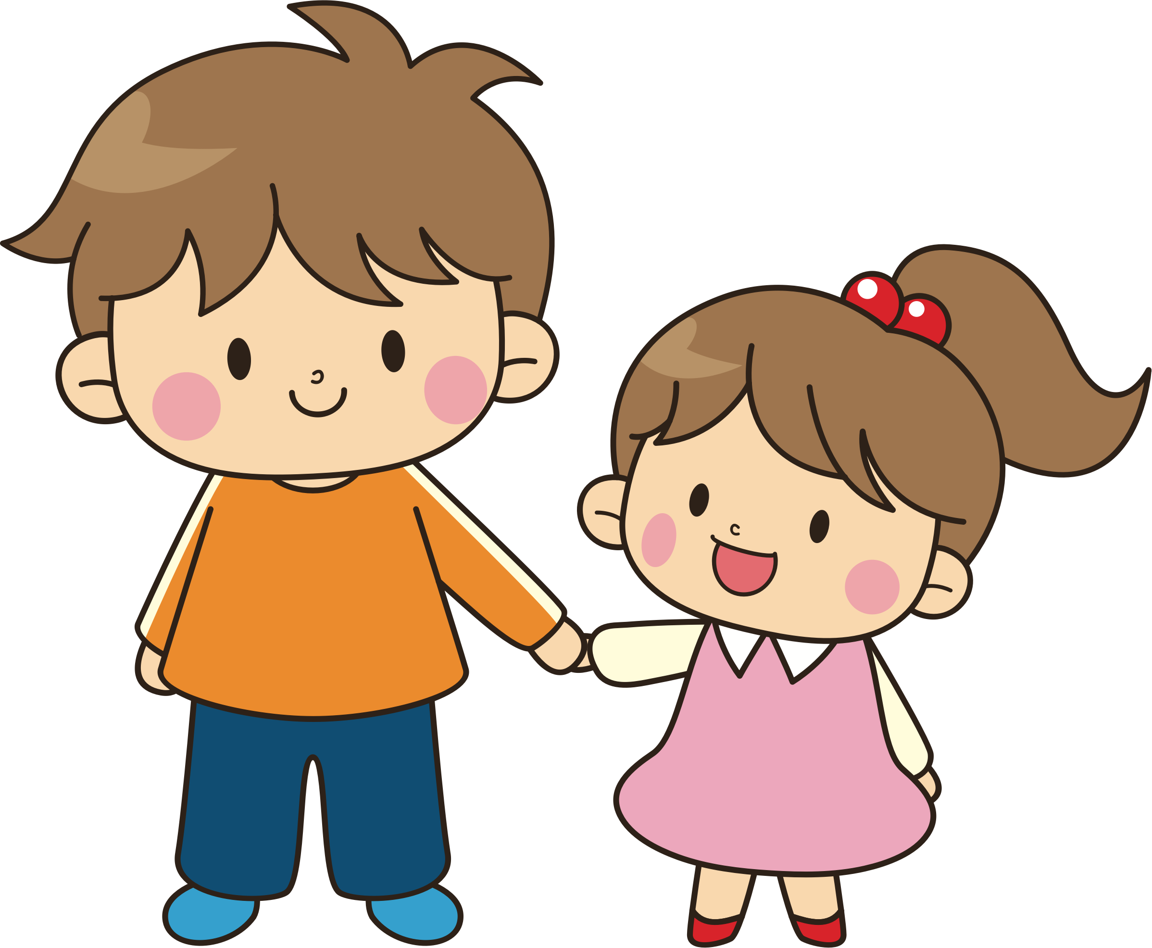
Đọc thông tin và trả lời câu hỏi
THÔNG TIN 3
Trả lời:
Vì anh em Minh luôn được bố mẹ quan tâm, chăm sóc, dành nhiều thời gian cho 2 anh em học tập, vui chơi.
Anh em Minh đã thực hiện tốt bổn phận của con cái là ngoan ngoan, nghe lời, chăm ngoan, học giỏi.

Slide 13
PHIẾU HỌC TẬP 1 Họ và tên:…………………………………………………………… Lớp:………. Em hãy ghi việc làm của các đối tượng có trách nhiệm bảo vệ, chăm sóc, giáo dục trẻ em
Cơ quan, tổ chức, cá nhân | Việc làm thể hiện trách nhiệm
Gia đình
Nhà trường
Nhà nước
Xã hội
Công dân

Slide 14
PHIẾU HỌC TẬP 2 Họ và tên:…………………………….Lớp:……………. Em hãy thống nhất ý kiến với bạn và ghi các bổn phận của trẻ em
Đối tượng | Bổn phận của trẻ em
Ông, bà, cha, mẹ
Thầy giáo, cô giáo
Bạn bè
Em nhỏ
Quê hương, đất nước
Bản thân

Slide 15

Ấn để đến trang sách

Slide 16

Hoàn thành phiếu học tập sau:
PHIẾU HỌC TẬP Họ tên:…………………………………………………. Lớp:…………….. Trong các hành vi sau, hành vi nào đã thực hiện quyên trẻ em, hành vi nào xâm phạm đến quyền trẻ em?
TT | Hành vi | Thực hiện quyền trẻ em | Xâm phạm quyền trẻ em
1 | Tổ chức việc làm cho trẻ em gặp khó khan.
2 | Thường xuyên tiêm phòng dịch bệnh cho trẻ em.
3 | Ngược đãi trẻ em.
4 | Bắt trẻ em bỏ học để đi lao động kiếm tiền.
5 | Tổ chức các hoạt động vui chơi cho trẻ em nhân ngày Quốc tế Thiếu nhi 1/6.
6 | Lôi kéo trẻ tham gia vào các tệ nạn xã hội.
X
X
X
X
X
X

Slide 17

Ấn để đến trang sách

Slide 18


Ôn tập lại các kiến thức đã học trong bài hôm nay
Chuẩn bị bài:
Bài 12: Quyền trẻ em (Tiết 4)

Slide 19


Slide 20



Like fanpage Hoc10 - Học 1 biết 10 để nhận thêm nhiều tài liệu giảng dạy
theo đường link:
Hoc10 – Học 1 biết 10
Hoặc truy cập qua QR code

